Slide 1
egovernment Cloud_ zápis do katalogu cloud computingu
Helena Ulrychová
Vedoucí odd. eGovernment cloudu
Webinář, 4.11.2025

Slide 2
eGovernment Cloud_
Definice a regulace
Povinnosti pro orgány veřejné správy a poskytovatele
Katalog cloud computingu a proces zápisu
Dynamický nákupní systém

Slide 3

Cloud computing_
Hlava VI zák. č. 365/2000 Sb., o informačních systémech veřejné správy
  informační systémy veřejné správy (zkratka ISVS)
  orgány veřejné správy (zkratka OVS)
        VÝJIMKY
Definice cloud computingu:
  zajištění provozu informačního systému veřejné správy nebo jeho části prostřednictvím dálkového přístupu k sdílenému technickému nebo programovému prostředku, který je zpřístupněný poskytovatelem cloud computingu a nastavitelný správcem informačního systému veřejné správy
  single-tenantní aplikace nespadají do rozsahu definice, použitá IaaS/PaaS platforma však ano
    Web DIA_bod 10
  housing vlastního HW/SW v externím datacentru se nepovažuje za cloud computing
Notes:
Provozovatel single-tenantní aplikace SaaS nemusí být s touto službou zapsán v katalogu, ale musí být zapsán jako přeprodejce platformy, na které tato aplikace běží (a tato IaaS/PaaS musí být zapsána v katalogu od materiální poskytovatele).
Pozor na tzv. obslužné aplikace (např. aplikace pro regulaci parkování v obcích, pro vytvoření systému sběru a vyhodnocení tříděného odpadu, pro realizaci plateb on-line za využívané obecní služby nebo pro hlášení závad občany na komunikacích a na obecním majetku). Tyto aplikace plní funkce ISVS a často jsou poskytovány většinou jako multi-tenantní SaaS na cloudových platformách třetích stran – tudíž podléhají zápisu do katalogu CC.

Slide 4
Povinnosti pro OVS ze ZoISVS_
Orgán veřejné správy může využívat pouze cloud computing, který je poskytovaný:
  poskytovatelem státního cloud computingu nebo poskytovatelem cloud computingu
  zapsaným v katalogu cloud computingu,
  v rámci vertikální nebo horizontální spolupráce nebo obecné výjimky z povinnosti zadat veřejnou zakázku
  VÝJIMKY - § 6l odst. 4 ZoISVS (diagnostika, provozní údaje, aktualizace, MFA identita…)
Pokud využívaný CC nesplňuje podmínky ZoISVS, musí OVS do 12 měsíců ukončit jeho využívání
Notes:
Nová metodika na webu DIA

Slide 5
Povinnosti pro poskytovatele_
Zápis poskytovatele cloud computingu do katalogu cloud computingu – § 6q a § 6r ZoISVS
Zápis nabídky cloud computingu do katalogu cloud computingu
– § 6t a § 6u ZoISVS
ZAHÁJIT PROCES ZÁPISU VČAS
Notes:
Nová metodika na webu DIA

Slide 6

Proces zápisu do katalogu CC_
2 nezávislá správní řízení – poskytovatel + nabídka (služby)
Doručení žádosti do datové schránky DIA
  zahájení správního řízení
Kontrola žádosti ze strany DIA
Vyžádání si součinnosti (informace, závazná stanoviska)
Výzva k odstranění nedostatků v žádosti
Zapsání do katalogu CC
  zveřejnění na webu + informace odeslaná poskytovateli

Slide 7
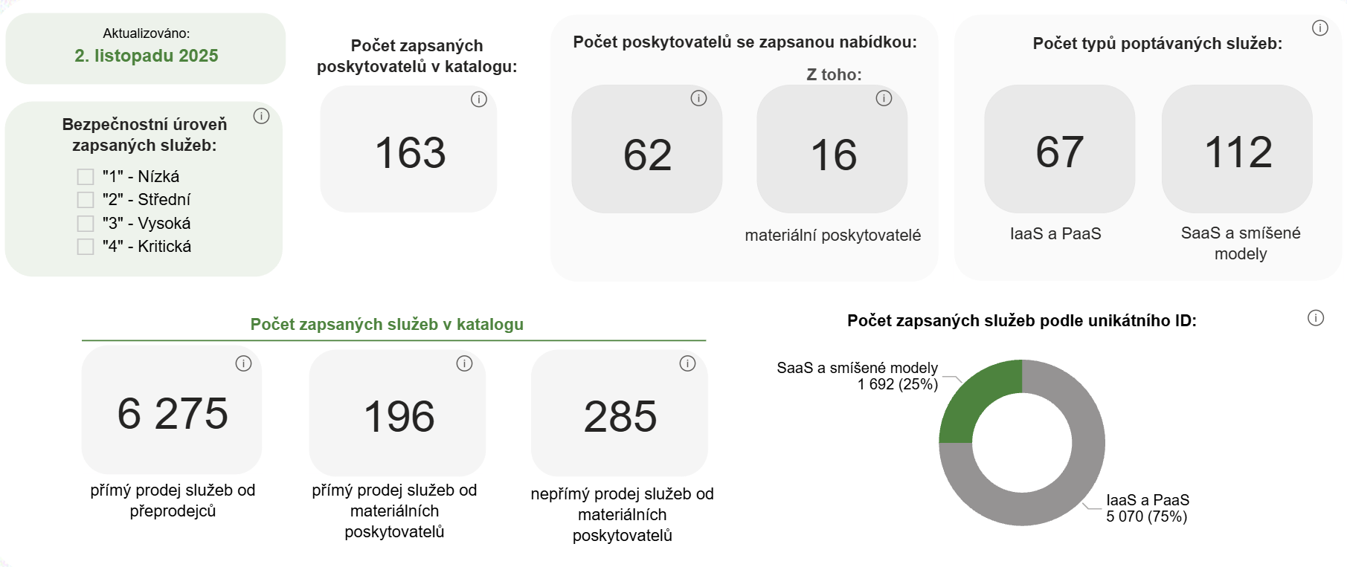

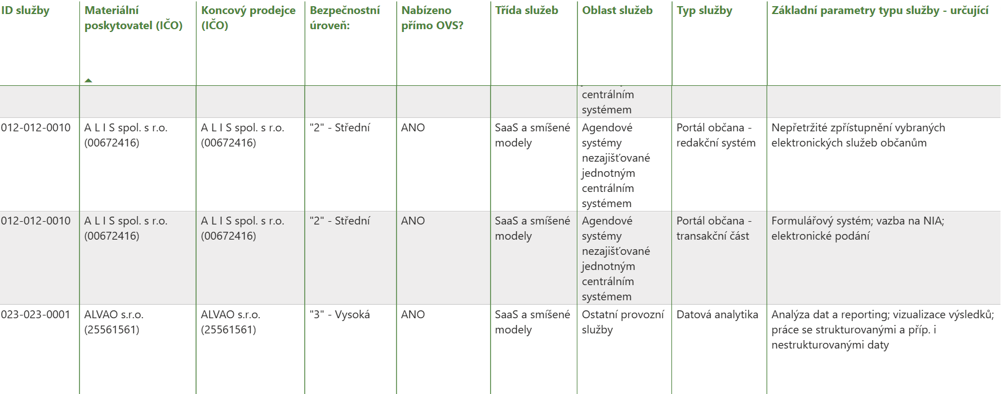
Nástroj pro vyhledávání v katalogu cC_
nebo zde

Slide 8

Formuláře pro zápis do katalogu CC
Poskytovatelé
  nemusí se dokládat výpis z RTPO (pro české společnosti)
Nabídky
  1. – 4. BÚ
  přeprodejci
Nové formuláře pro zápis nabídky (v6.0)
  podle nové vyhlášky o některých požadavcích pro zápis do katalogu cloud computingu
Notes:
Poskytovatelé
nemusí se dokládat výpis z RTPO (pro české společnosti)
uvádět ovládající osobu
zkontrolovat si účetní závěrky, předmět podnikání a aktuální platné zakladatelské listiny ve Sbírce listin obchodního rejstříku
Nabídky
Lze odesílat přílohy i větší než 100 MB, ve formuláři je makro, před odesláním nutné uložit jako „xlsx“ (jinak neprojde datovkou DIA)
Pokud je přiložena plná moc – je stanovena jen na zápis, nebo i na aktualizace atd.?
Kontaktní osoba – konkrétní, ne @info.cz; změnu hlásit na egc@dia.gov.cz
Unikátní název nabídky (pozor u přeprodeje)
Přeprodejci – zjednodušený formulář; stačí uvést, že se přeprodávají všechny služby (ze všechny nabídek); nelze udělit souhlas předem na
Smlouva, potvrzení o partnerství (ne print screen obrazovky z portálu nebo ppt prezentaci)
Musí být zapsán celý dodavatelský řetězec (ale smlouva s posledním)

Slide 9
Zápisem do katalogu CC to nekončí
Kontroly ze strany DIA
  poskytovatelé
  nabídky
    dle přílohy č. 3 a č. 4 vyhlášky č. 316/2021 Sb.
Výmaz
  na žádost (služba, nabídka)
  z moci úřední
Informační povinnost poskytovatele
  změna údajů vedených v katalogu
  změna doložených podkladů
Aktualizace – název, cena …
  jinak nová žádost
Notes:
Kontroly ze strany DIA
Poskytovatelé
kontrola osob ve vedení, změnu sídla nebo kontaktní osoby hlásit na egc@dia.gov.cz
Nabídky
přeprodejci – aktuální smlouvy s materiálním poskytovatelem
dle přílohy č. 3 a č. 4 vyhlášky č. 316/2021 Sb.
Aktualizace – název, cena …
jinak nová žádost (např. nový podpůrný cloud computing)
Výmaz
na žádost (služba, nabídka)
z moci úřední

Slide 10

Dynamický nákupní systém_
DNS na zajištění služeb cloud computingu
  služby třídy SaaS a smíšené modely
    spisová služba, portálové řešení, finanční a účetní systémy
  zavedeno 18. 12. 2024
  poskytovatel i nabídka musí být zapsáni v katalogu CC
    lze se hlásit průběžně
Vzorová smlouva pro dílčí zakázku
  zveřejněna na webu DIA
  NEN_DNS na pořízení služeb cloud computingu

Slide 11
Dynamický nákupní systém_ zadavatel_
zájemce může vyhlásit dílčí veřejnou zakázku sám nebo využít Digitální a informační agenturu jako centrálního zadavatele
připravena vzorová smlouva pro dílčí veřejnou zakázku
  pořízení cloud computingu s jednoduchou implementací
    typová řešení (spisová služba, ekonomika, HR a mzdy)
    lze soutěžit pro více subjektů stejného typu
  projekty s náročnější implementací
    individuální požadavky, více integrací
    podrobněji zpracovány oblasti jako řízení projektu, akceptace, autorská práva
    na vyžádání (s konzultací)
Ke stažení
Smlouva, Příloha 2

Slide 12
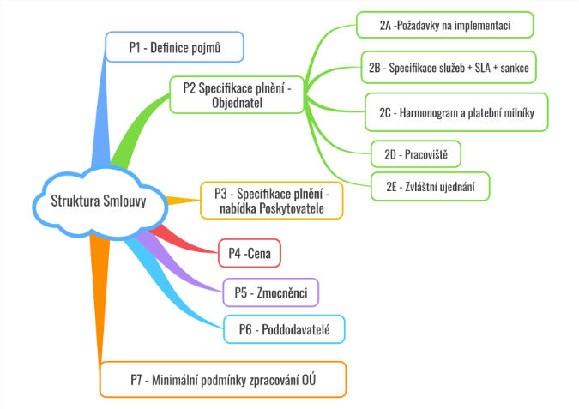
Struktura dílčí smlouvy_
Implementace
Poskytování služeb
  akceptuje podmínky materiálního poskytovatele
  vynucuje plnění legislativy (nejen „cloudové“)
Exit plán
  přechod na jiného materiála (jiné řešení)
  přechod na jiného přeprodejce (stejné řešení)
Rozšíření služeb
  podpora a rozvoj
Specifické požadavky v příloze č. 2
  funkcionalita, objemy dat, harmonogram
  do zadávací dokumentace

Slide 13
Kde najít informace? DIA_
Metodiky, návody, formuláře:
  Metodiky, návody, formuláře – (DIA.gov.cz)
  Informace pro poskytovatele cloud computingu | DIA
Katalog CC:
  Katalog cloud computingu – (DIA.gov.cz)
  Nástroj pro vyhledávání v katalogu cloud computingu - Digitální a informační agentura
Dynamický nákupní systém:
  Dynamický nákupní systém na zajištění služeb cloud computingu | DIA

Slide 14
Kde najít informace? NÚKIB_
  Obecně:
  NÚKIB Podpůrné materiály (gov.cz)
  Ke cloud computingu:
  NÚKIB - Materiály k regulaci cloud computingu (gov.cz)
Nejčastější dotazy:
  NÚKIB - FAQ (gov.cz)
Služby, které trvale ukládají data mimo EU – Úřední deska NÚKIB
  NÚKIB - Cloud computing - výjimky z uložení dat (gov.cz)
Výhledově přesun na Portál NÚKIB

Slide 15

Děkujeme za pozornost
Prostor pro vaše dotazy
Cloud hotline
egc@dia.gov.cz
regulace@nukib.gov.cz

